Slide 1
«Биоэнергопластика в логопедической работе с детьми, имеющими ТНР»
Консультация учителя-логопеда Загуменновой А.Д.

Slide 2
Работа с детьми, имеющие речевые нарушения, требует особого подхода. Важный этап для коррекции произношения - это выработка правильных артикуляционных укладов. Но часто детям с ТНР трудно найти правильное положение языка, удержать артикуляционную позу. Поэтому, специалисты вынуждены искать наиболее эффективные приемы и методы коррекции речевого развития. Использование разнообразных нетрадиционных методов и приемов поддерживают у ребенка познавательную активность, предотвращает утомление, повышает интерес и эффективность логопедической работы. И одним из таких методов является биоэнергопластика.
Биоэнергопластика - это соединение движений органов артикуляционного аппарата с движениями кистей и пальцев рук. Биоэнергопластика включает в себя 3 базовых понятия: био - человек как биологический объект, энерго - сила, необходимая для выполнения определенных действий и пластичные движения (пластика.)

Slide 3
Выполняя совместные движения руки и артикуляционного аппарата, у ребенка активизируется интеллектуальная деятельность, координация движений и мелкая моторика. Учитывая индивидуальные особенности и возможности детей с ТНР, необходимо проводить упражнения биоэнергопластики в игровой форме. Использование игровых приемов, атрибутов, игрушек, различных игровых персонажей, музыкальное сопровождение, дает возможность поддерживать положительный эмоциональный настрой ребенка и педагога, помогает длительно удерживать интерес ребенка к артикуляционной гимнастике, помогает повысить мотивацию ребенка на логопедических занятиях, существенно экономит время индивидуального логопедического занятия, повышая при этом его эффективность.
Кроме того у детей с ТНР очень часто нарушены кинестетические ощущения, ребенок затрудняется найти правильное положение языка, удержать язык в определенной позе и т.д. А биоэнергопластика в сочетании с артикуляционными упражнениями позволяет значительно быстрее сформировать у ребенка кинестетические ощущения положения органов артикуляции так, как рука показывает, что делает язык и губы. Воспитание у детей с ТНР кинестетических ощущений органов артикуляции позволяет почувствовать им контрастность положения языка, челюстей, губ, направленность выдоха, что особенно важно на начальных этапах постановки звуков, когда еще не сформирована слуховая дифференциация.

Slide 4
Этапы работы:
Предварительно с ребенком разучиваются артикуляционные упражнения без использования движений рук. Артикуляционную гимнастику ребенок выполняет перед зеркалом, а логопед сопровождает выполнение упражнений движениями своей руки. Это позволяет ребенку привыкнуть к необычным движениям. Некоторые дети уже на данном этапе, подражая педагогу, выполняют похожие движения руками.
На следующем этапе выполняем артикуляционную гимнастику совместно с движениями рук перед зеркалом.
На третьем этапе все упражнения выполняются без зеркала, но с одновременным выполнением ребенком и логопедом.
И на заключительном этапе полностью убирается зрительная опора – ребенок выполняет упражнения самостоятельно на основе кинестетических ощущений.

Slide 5
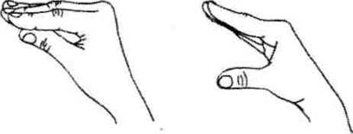
Комплекс артикуляционной гимнастики, направленный на постановку свистящих звуков с применением метода «Биоэнергопластика»
Упражнение для языка «Бегемот» - упражнение сопровождается сжиманием и разжиманием кистей рук

Slide 6
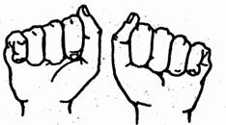
Упражнение для языка «Улыбка» - пальцы сжаты в кулак

Slide 7
Упражнение для языка «Трубочка» - пальцы сомкнуты, вытянуты вперёд
Упражнения «Улыбка» и «Трубочка» чередовать 2-3 раза.

Slide 8
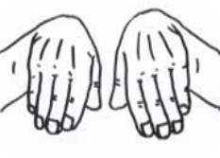
Упражнение для языка «Лопата» - кисти рук расслаблены и опущены

Slide 9
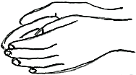
Упражнение для языка «Желобок» - кисти рук принимают форму «лодочки» (пальцы сомкнуты, немного согнуты, кончики пальцев примыкают друг к другу)
Упражнение для языка «Горка» - кисть руки принимает форму горки;
Упражнения «Желобок» и «Горка» чередовать 2-3 раза.

Slide 10
Спасибо за внимание!

